Slide 2
Co to są dopalacze
„Dopalacze” – czyli nowe narkotyki – to produkty o zróżnicowanym składzie, które łączy jedna wspólna cecha: zawierają substancje psychoaktywne działające na układ nerwowy człowieka w podobny sposób do dotychczas znanych narkotyków. Substancje te są zarówno produkowane przez człowieka (czyli syntetyczne), jak i pozyskiwane z roślin

Slide 3
Rodzaje dopalaczy i ich działanie
Dopalacze podzielono na kilka grup. Najpopularniejsze są:
substancje typu „spicy” (kadzidełka, susze roślinne) – spala się je w fajkach lub skrętach, ich działanie daje podobne efekty, jak opium i marihuana
„party pills” – kolorowe tabletki i proszki dostępne w foliowych torebkach produkowane z mieszanek substancji syntetycznych (sztucznych), najczęściej poprawiają one nastrój, dodają energii, likwidują senność, są sprzedawane głównie na imprezach młodzieżowych
pigułki i kolorowe znaczki do lizania z jedną substancją aktywną (pochodzenia syntetycznego)

Slide 4
Jak wyglądają dopalacze

Slide 5
Jak człowiek się uzależnia?
Z narkotykami i dopalaczami spotykamy się wszędzie: na ulicach, imprezach, dyskotekach, i w szkołach. Wszystko zaczyna się od tego pierwszego, w wyobraźni młodego człowieka niegroźnego, "razu". Może nas do niego nakłonić sprzedawca lub kolega. Z czasem człowiek popada w nałóg i zaczynają się kłopoty.

Slide 6
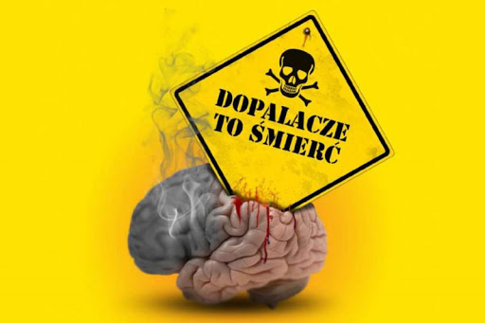
Objawy zatrucia dopalaczami
stany lękowe,
zaburzenia rytmu serca, migotanie przedsionków,
bóle głowy,
bóle w klatce piersiowej,
bezsenność,
kłopoty z koncentracją,
nadmierna potliwość,
oczopląs,
szczękościsk,
omamy wzrokowe i słuchowe,
nudności, wymioty.

Slide 7
Wpływ dopalaczy na organizm
Dopalacz ma negatywny wpływ na zdrowie zarówno psychiczne, jak i fizyczne. Substancja ta wpływa na zmiany w mózgu oraz w jego funkcjonowaniu. Powoduje zniekształcenie otaczającej rzeczywistości, tzw. halucynacje. Dopalacze mogą także powodować delirium, czyli stan dezorientacji, w który osoba traci kontakt z rzeczywistością, odczuwa irracjonalny strach, lęk lub złość oraz mówi rzeczy, które nie mają sensu dla osoby słuchającej. Delirium może się pojawić nawet po pierwszym zażycia środka tego typu.

Slide 8
Czy dopalacze są niebezpieczne?
Tak, to substancje bardzo niebezpieczne. Jak już zostało wskazane dopalacze nie różnią się niczym od narkotyków – są więc silnie uzależniające a ponadto, z uwagi na nieustanne modyfikowanie ich budowy chemicznej, skutek zażycia staje się całkowicie nieprzewidywalny. Zamiast pożądanego przez użytkownika stanu, może dojść do tragedii. Tylko w lipcu 2018 r. w Polsce zmarło 10 osób, które zażywały dopalacze.

Slide 9
Mity na temat dopalaczy
Producenci podają opis produktu, jego skład, wskazują dawkowanie, informują o przeciwwskazaniach, a także przytaczają recenzje użytkowników. Na opakowaniach dopalaczy widnieją jednak wyraźne ostrzeżenia: „Nie do spożycia przez ludzi”. W sklepach sprzedawane są jako „produkty kolekcjonerskie”, co znaczy, że oferta adresowana jest do kolekcjonerów tabletek, którzy umieszczają je w klaserach i trzymają na półkach, obok kolekcji znaczków czy monet.

